Slide 1
План работы Наставника Сергеевой С.Н.с молодым специалистом Ивановой Н.В. на 2021-2022 учебный год.

Slide 2
Цель работы: развитие профессиональных умений и навыков молодого специалиста.

Slide 3
Задачи
- оказание методической помощи молодому специалисту в повышении уровня организации воспитательно-образовательной деятельности;
- помощь в подготовке документации на выезд обучающихся на соревнования разного ранга.
- применение форм и методов в работе с детьми на занятиях по программе «Спортивное скалолазание»;
- создание условий для формирования индивидуального стиля деятельности молодого педагога;
-развитие потребности и мотивации в непрерывном самообразовании

Slide 4
Содержание деятельности:
1.Взаимопосещение открытых занятий и мероприятий с их последующим подробным анализом.
2.Совместная подготовка ,отбор рельефов и зацепов для занятий на скалодроме.
3. Совместная разработка планов спортивных выездных мероприятий.
4.Изучение методической литературы по воспитательной работе.
5.Беседы с молодым специалистом по определенным разделам программы.
6.Консультации по частным вопросам методики проведении спортивных мероприятий
7. Общие вопросы организации работы с родителями.

Slide 5
Ожидаемые результаты:
- активизация практических, индивидуальных, самостоятельных навыков
- повышение профессиональной компетентности молодого педагога в вопросах педагогики и психологии;
-совершенствование методов работы по развитию спортивной и самостоятельной деятельности обучающихся;
- использование в работе начинающего педагога современных педагогических технологий;
- умение проектировать воспитательную систему, работать с объединением на основе изучения личности ребенка, проводить индивидуальную работу.

Slide 6
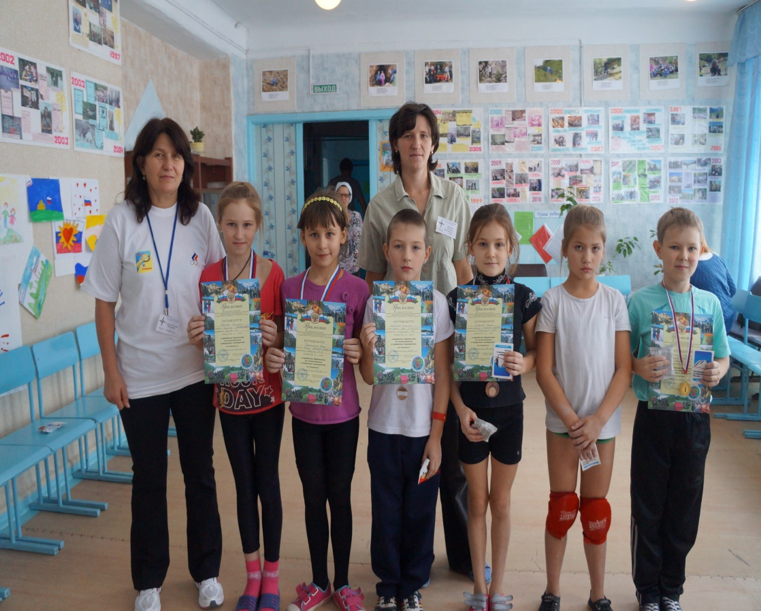
Формы и методы:
Наставничество,
самообразование,
совместное посещение мероприятий

Slide 7
Совместное участие в первенстве края 1 этапа СЦ «Баланс» 16.10.2021г.
Экскурсия по городу
Спортивный центр «Баланс»

Slide 8
Соревнования на приз Деда Мороза 24.12.2021г.
Малыши у елки

Slide 9
Совместное участие в первенстве края 2 этап СЦ «Баланс» 29.01.2022г.
Гартман Вика на трассе
Старт 2 этапа

Slide 10
Совместное участие в краевом первенстве Края 26.02.22г.по скалолазанию «трудность»Барнаул .
Индивидуальное лазание на трассе Шипунова Анастасия
Скалодром «Затон»

Slide 11
Совместное участие в первенстве края 3 этап СЦ «Баланс» 02.04.2022г.
Астахова Елизавета на трассе
2 место Астахова Елизавета

Slide 12
Совместное участие в Первенстве края Барнаул стадион «Лабиринт» 15.05.2022г.

Slide 13
Краевые чемпионы объединения «Феникс»
2 место Астахова Елизавета
1 место Гартман Виктория

Slide 14
Награда за подготовку обучающихся

Slide 15
Спасибо за внимание!

